Slide 1
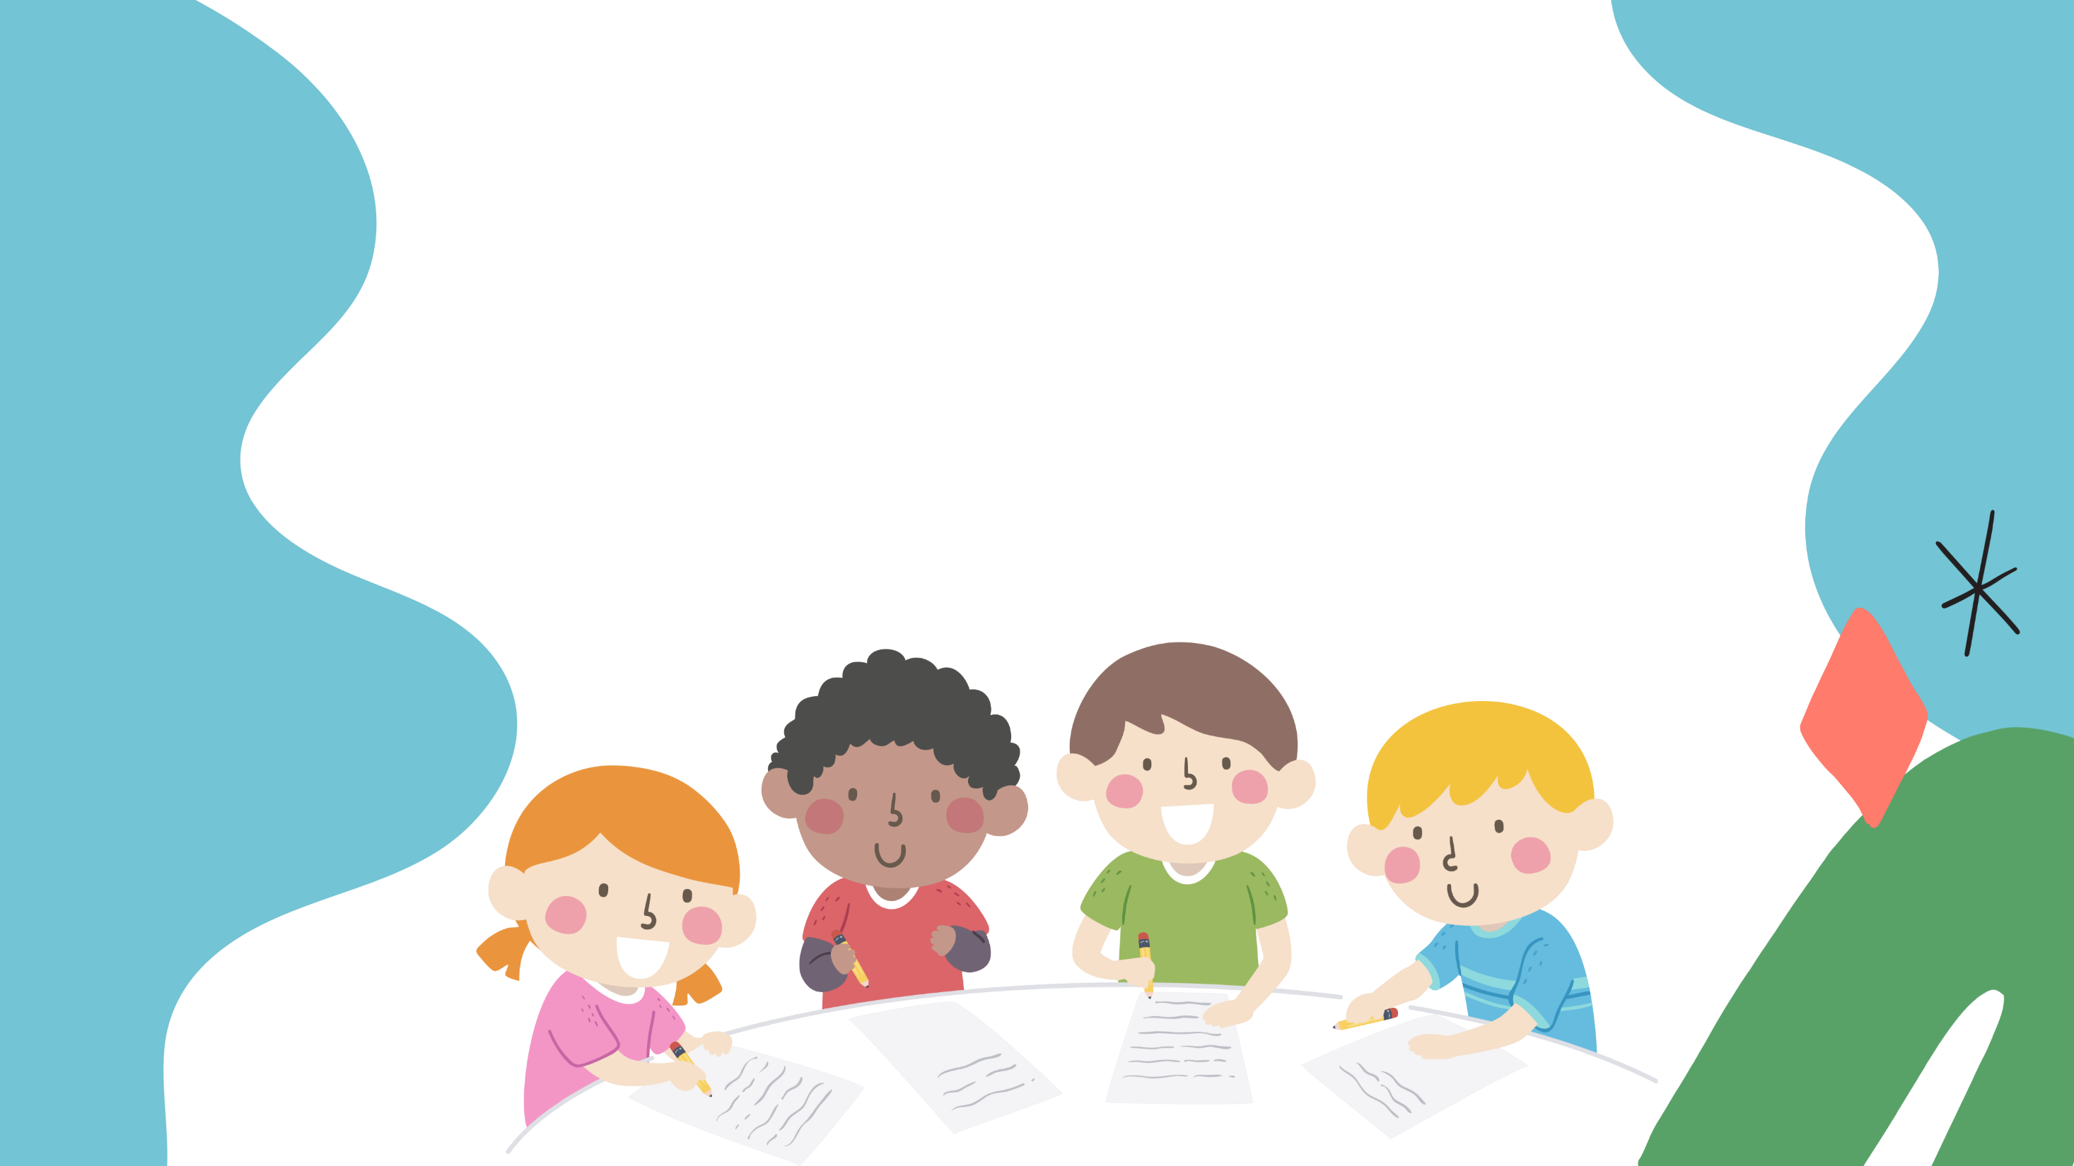
السلام عليكم ورحمة الله وبركاته
كيف حالكم اصدقائي الابطال ؟

Slide 2

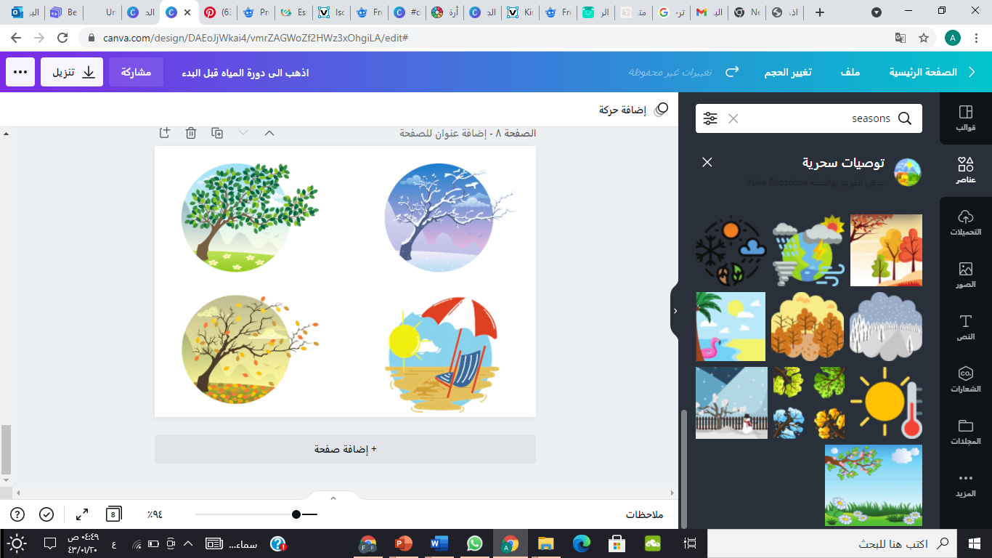
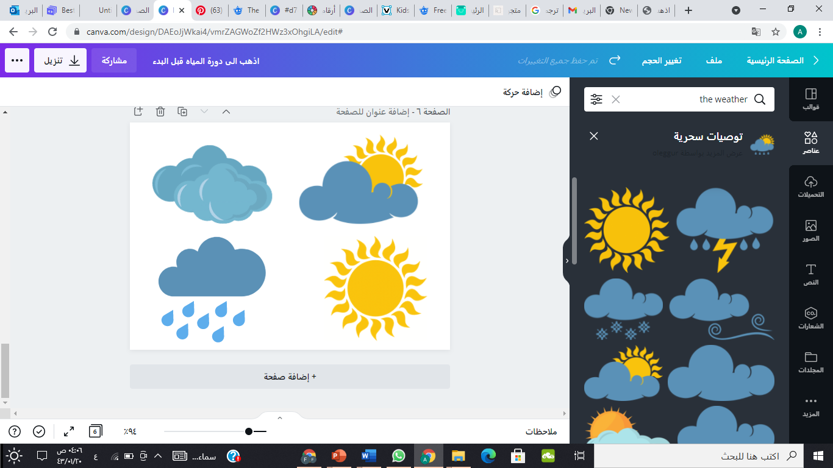
شهور السنة الهجرية
يومنا اليوم هو :
أيام الاسبوع
7 رجب
1 محرم
الأحد
هيا نكتب التاريخ
/ / 1444 هـ
الأثنين
8 شعبان
2 صفر
6
5
4
3
2
1
الثلاثاء
9 رمضان
3 ربيع أول
12
11
10
9
8
7
الأربعاء
10 شوال
4 ربيع الاخر
18
17
16
15
14
13
الخميس
11 ذو القعدة
5 جُماد أول
24
23
22
21
20
19
الجمعة
12 ذو الحجة
6 جُماد الاخر
29
السبت
30
28
27
26
25
في أي فصول السنة نكون ؟
ما حال الطقس اليوم ؟
الصيف
الخريف
الربيع
ممطر
غائم
غائم جزئي
مشمس
الشتاء

Slide 3

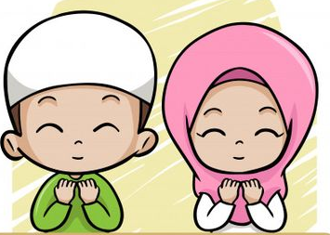
الخبرة الإسلامية
اللهم علمنا ما ينفعنا
وانفعنا بما علمتنا

Slide 4

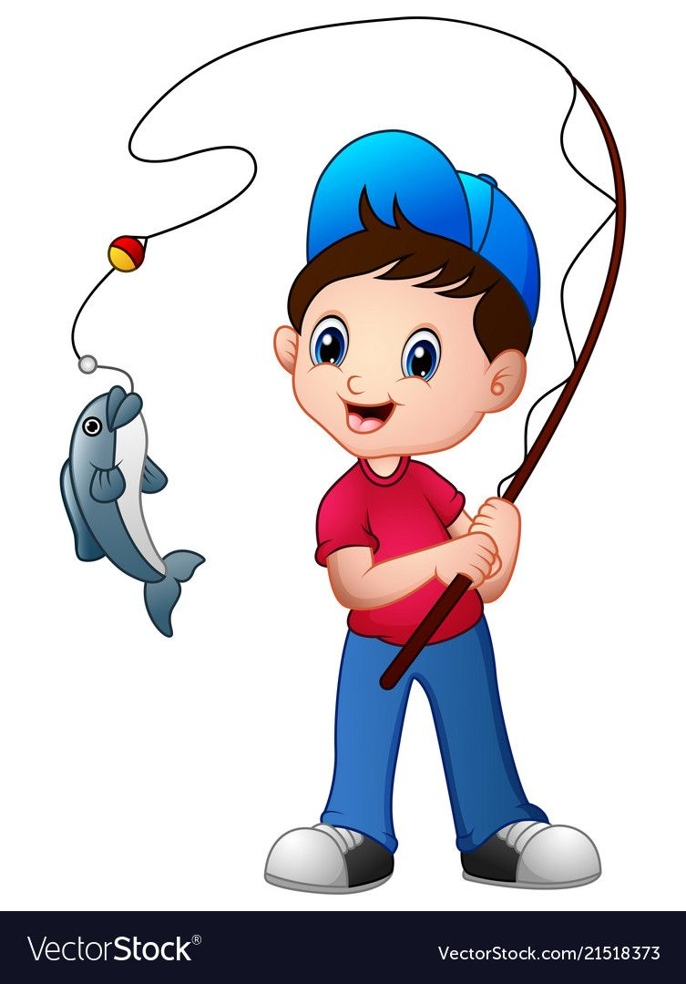

دمت شامخًا يا وطني

Slide 5
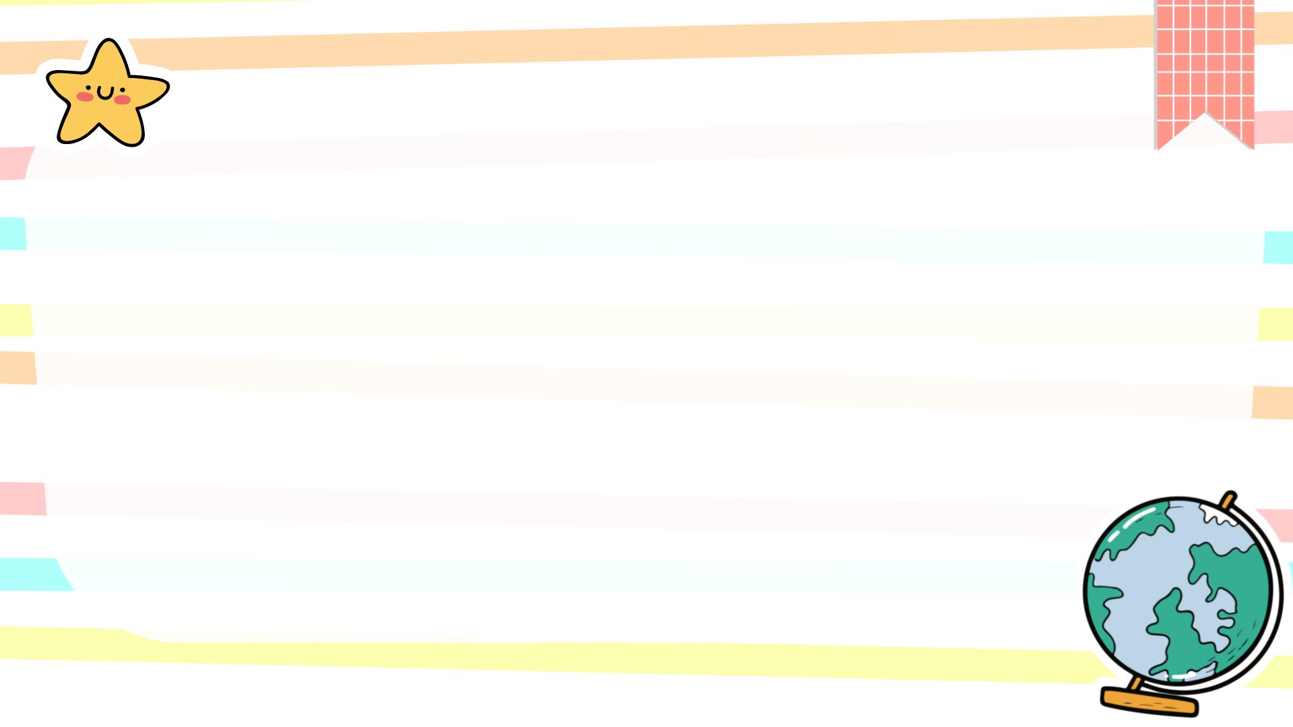

الحضور و الغياب
اسم الطالب
اسم الطالب
اسم الطالب
اسم الطالب
اسم الطالب
اسم الطالب
اسم الطالب
اسم الطالب
اسم الطالب
اسم الطالب
اسم الطالب
اسم الطالب
اسم الطالب
اسم الطالب
اسم الطالب
اسم الطالب
اسم الطالب
اسم الطالب

Slide 6



مراجعة
استراتيجية شريط الذكريات

Slide 7

استراتيجية جدول التعلم

Slide 8
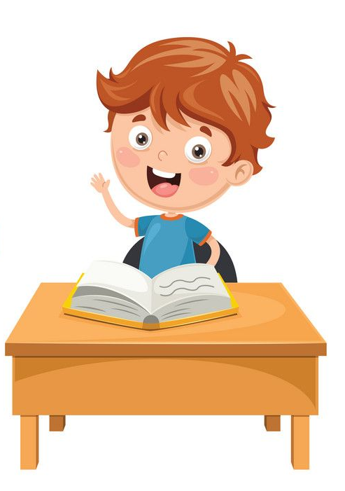
هيا نفكر !

Slide 9
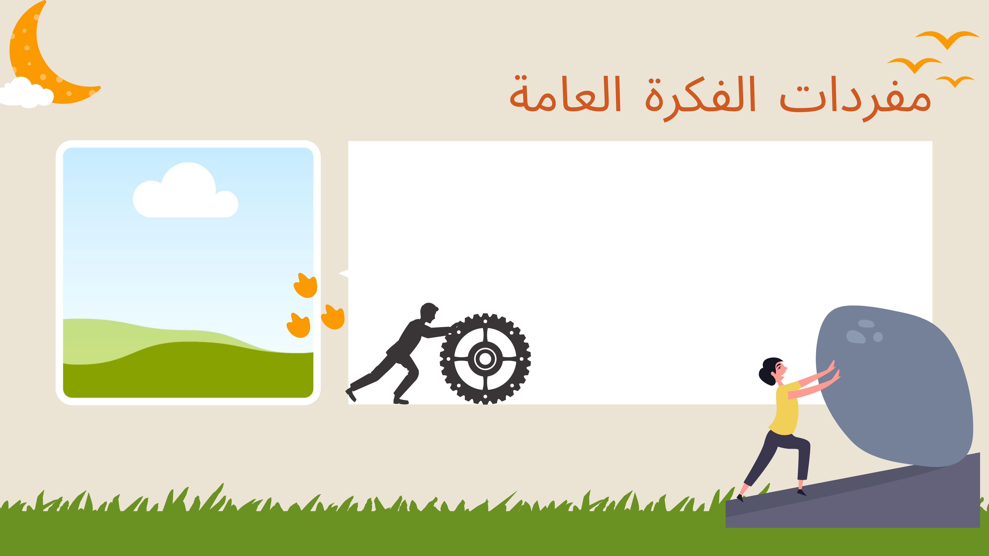

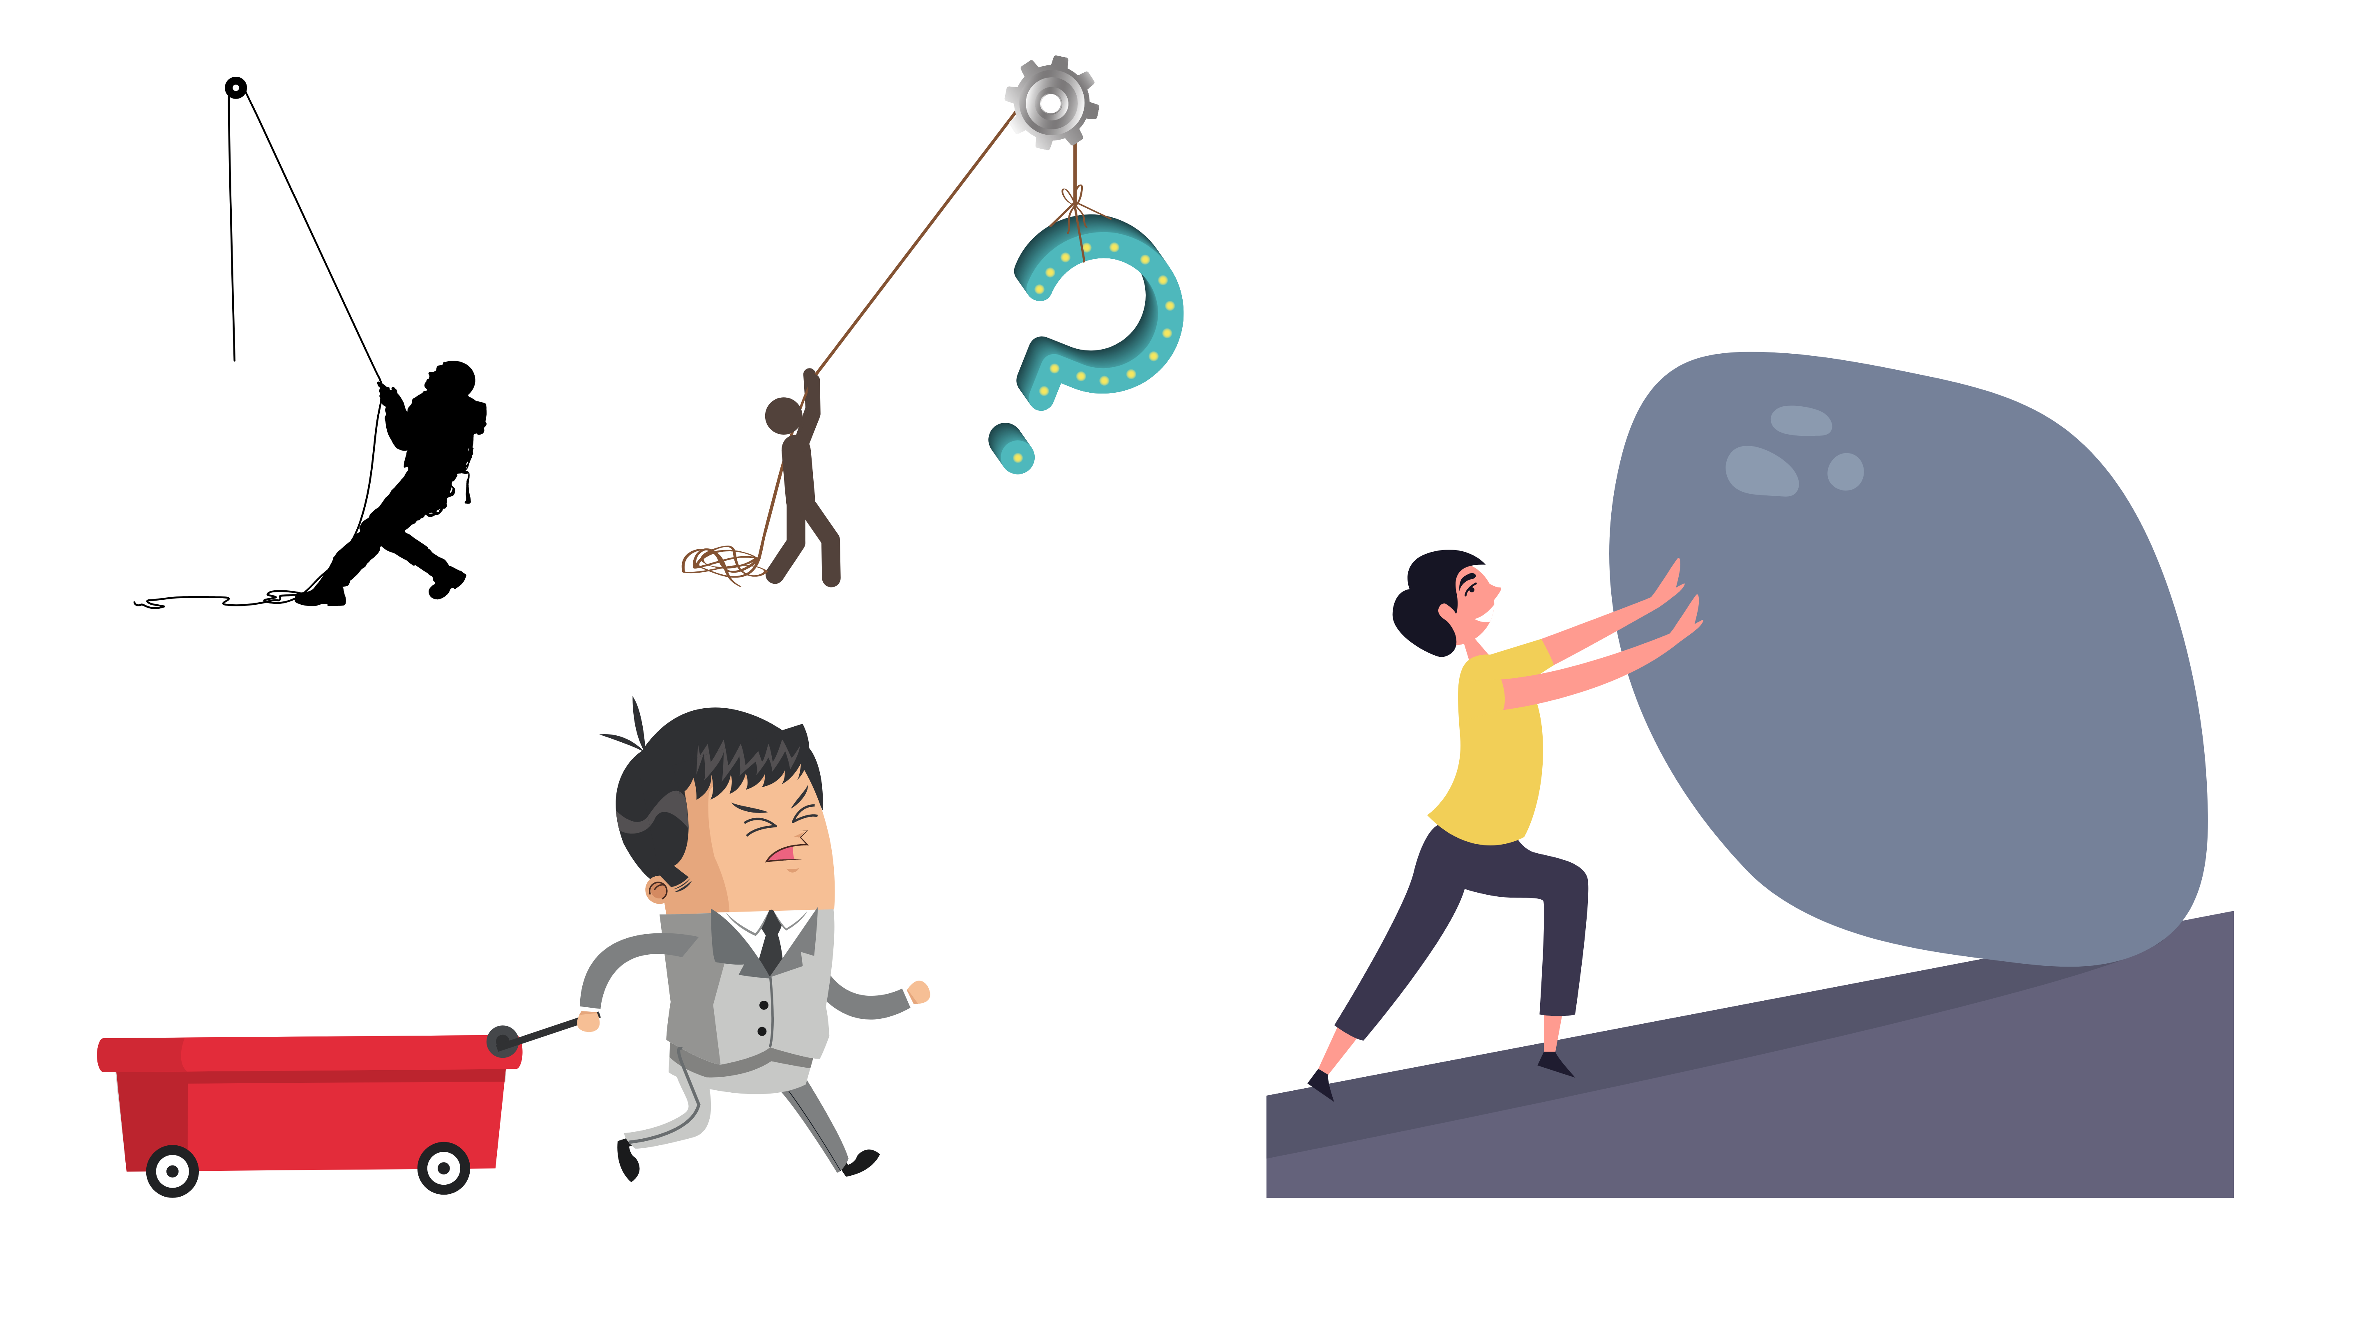
هيا لنفكر يا أصدقائي
لنستنتج عنوان درسنا
ماذا يحدث لشكل الذي أمامنا

Slide 10
الوحدة السادسة
الدرس الثاني
الدفع والسحب

Slide 11
الدرس الثاني
السحب والدفع

Slide 12
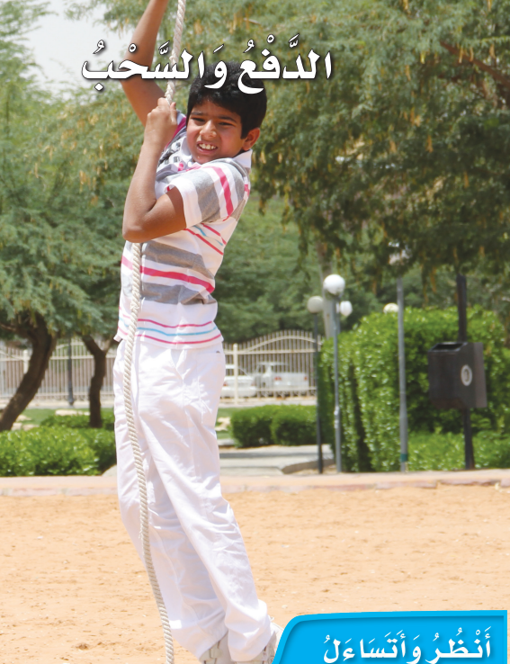
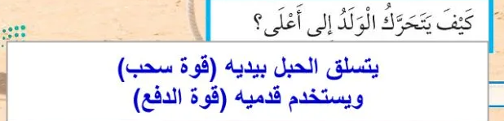
انظر واتساءل
كيف يتحرك الولد إلى أعلى ؟

Slide 13

أستكشف

Slide 14
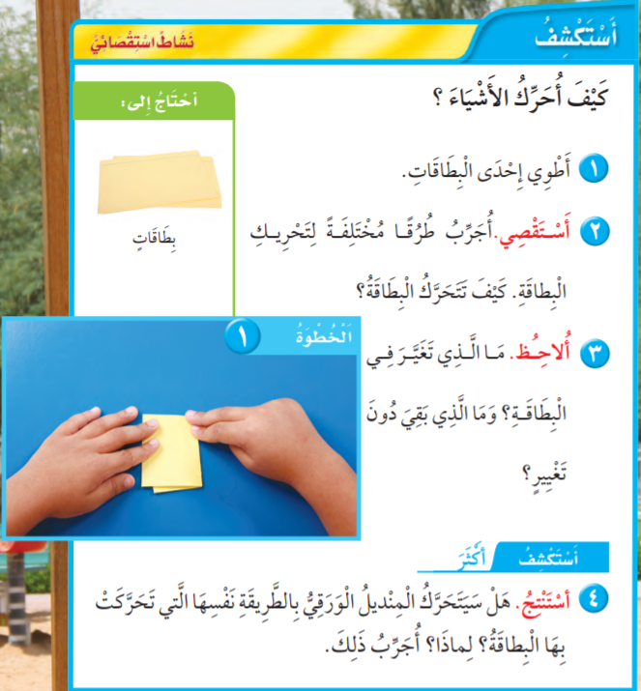
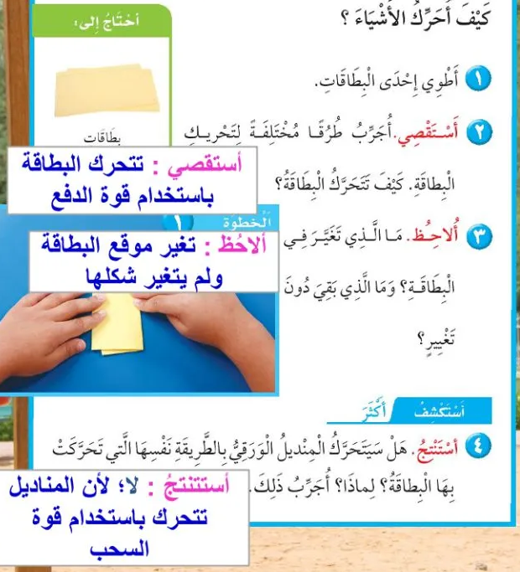

Slide 15

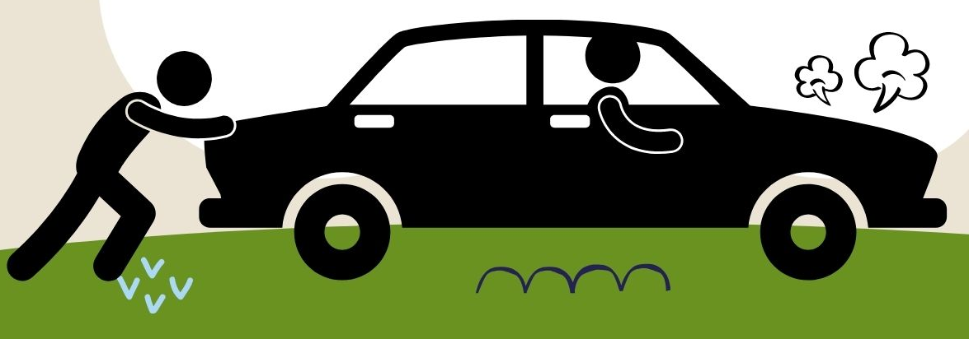
ماذا تتوقعون خلف المربعات؟
ماذا يفعل الرجل لسيارة ؟

Slide 16
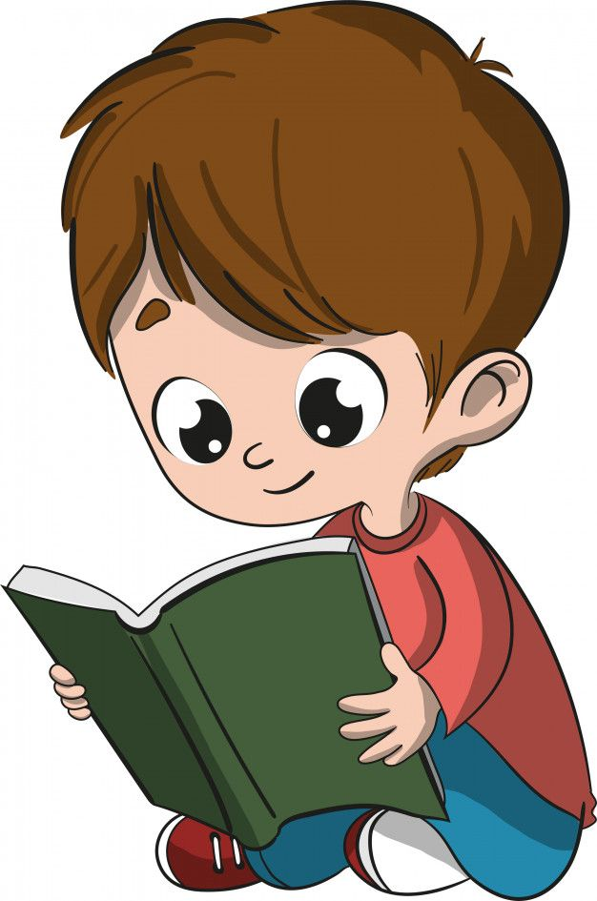
أقرأ
وأتعلم

Slide 17

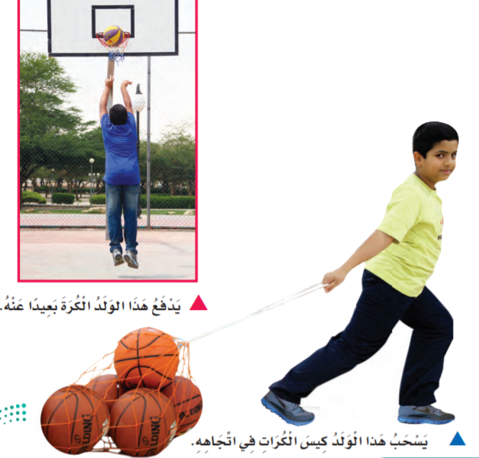
أقرأ وأتعلم
ما الذي يحرك الأشياء؟
تحتاج الأشياء إلى قوة لتحركها .
القوة هي السحب أو الدفع الذي يحرك الشيء .
تحرك قوة الدفع الشيء بعيدا عني .
أما قوة السحب فتحركه في اتجاهي .

Slide 18

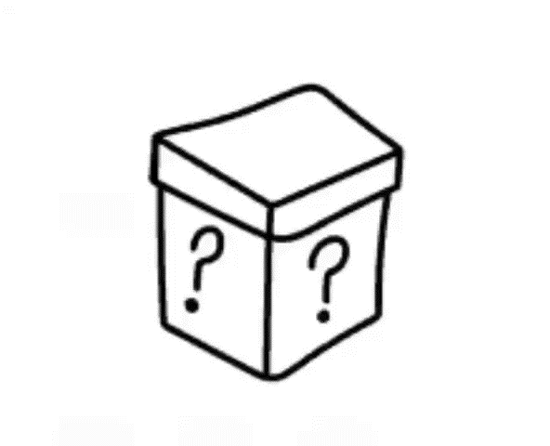
ما هي القوة ؟
ما هو سؤال الصندوق ؟
اضغط لتشاهد النتيجة
القوة هي السحب أو الدفع الذي يحرك الشيء .

Slide 19

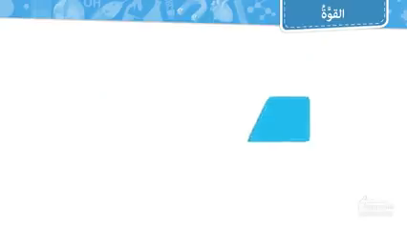

Slide 20
اقرأ الصورة

Slide 21
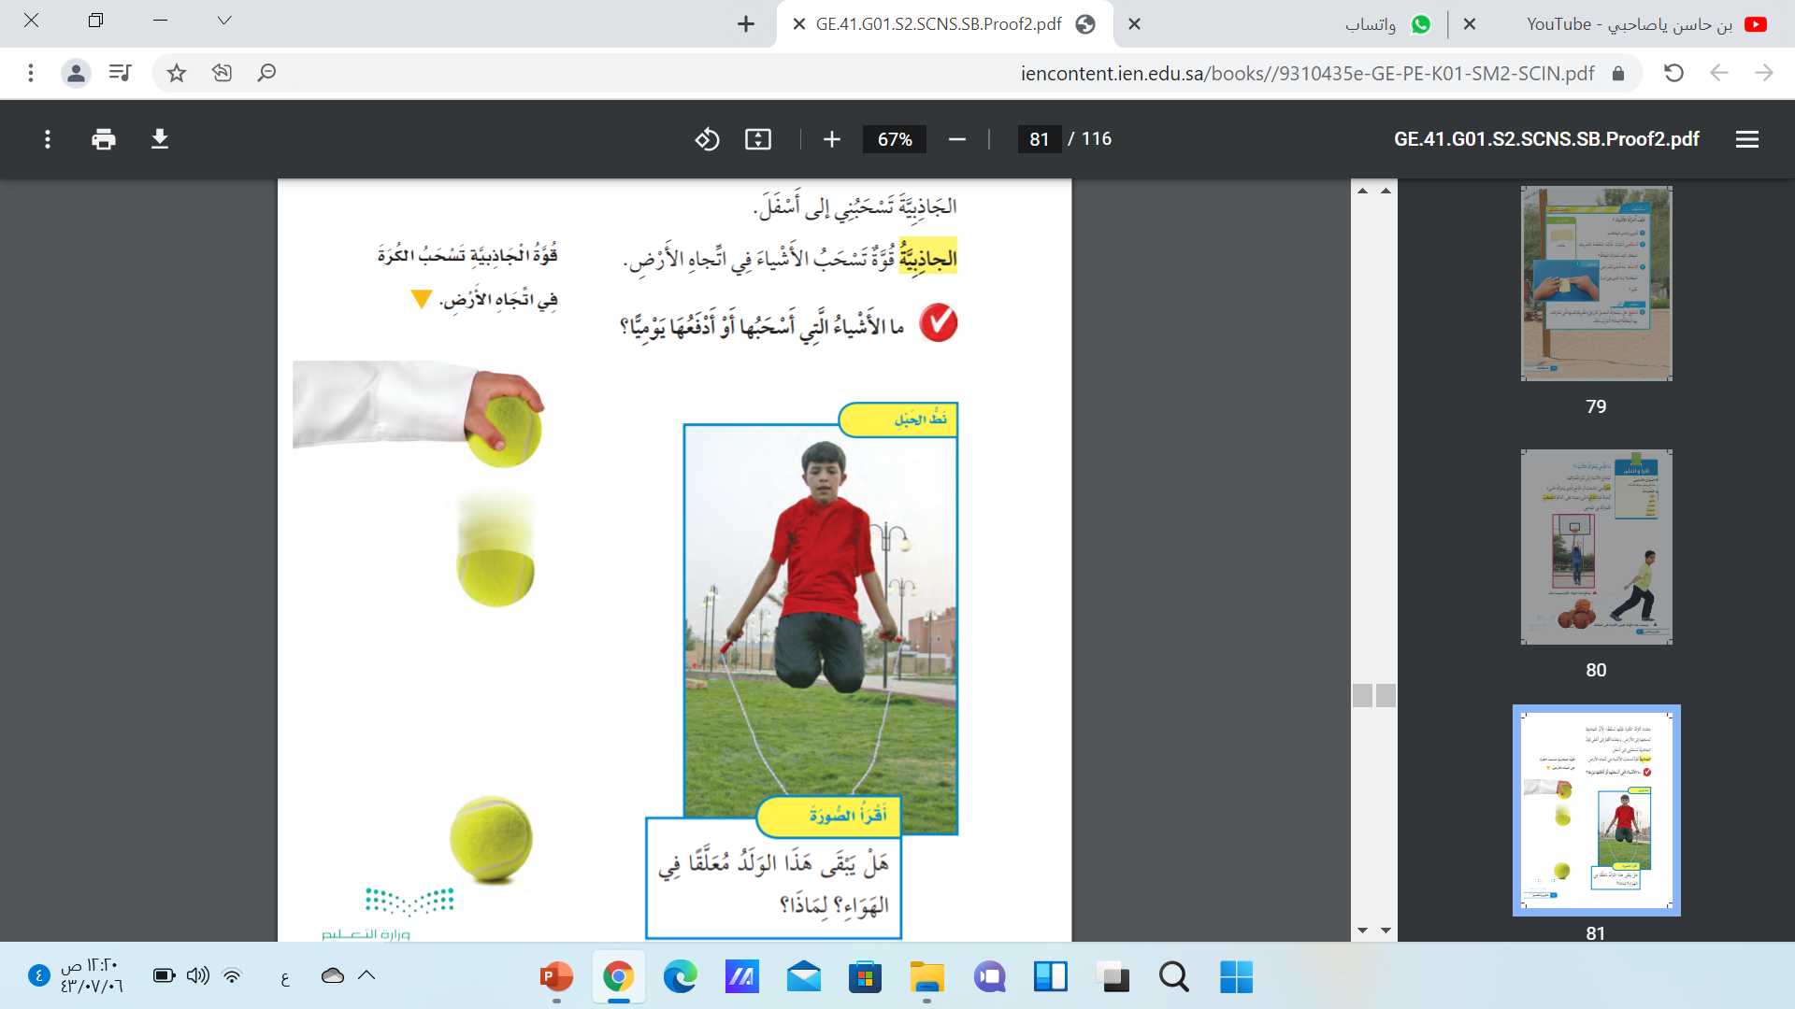
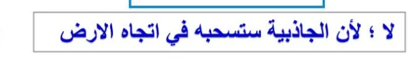
هل يبقى هذا الولد
معلقًا في الهواء ؟
لماذا ؟

Slide 22
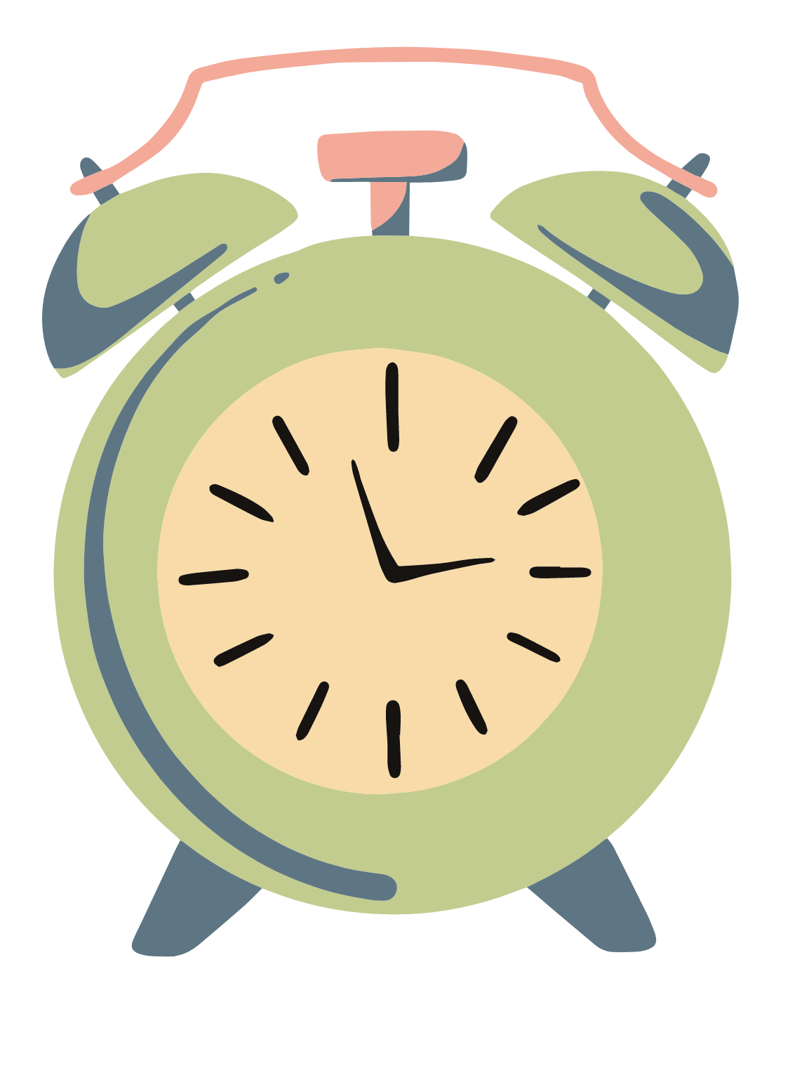
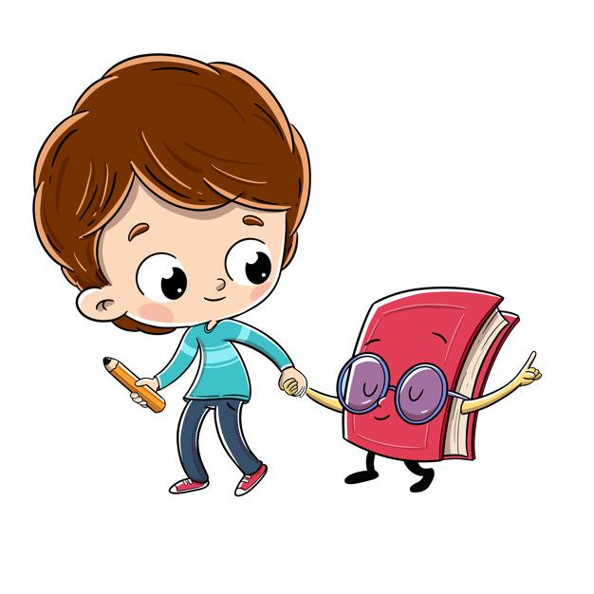
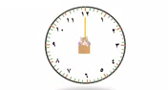
استراتيجية في دقيقة واحدة
ماذا يحدث عندما أترك الكرة؟

Slide 23
أقرأ وأتعلم
ما الذي يحرك الأشياء؟
عندما أترك الكرة فإنها تسقط ؛
لأن الجاذبية تسحبها إلى الأرض .

Slide 24
أقرأ وأتعلم
ما الذي يحرك الأشياء؟
وعندما أقفز إلى أعلى فإنّ الجاذبية تسحبني إلى أسفل .
الجاذبية قوة تسحب الأشياء في اتجاه الأرض .

Slide 25
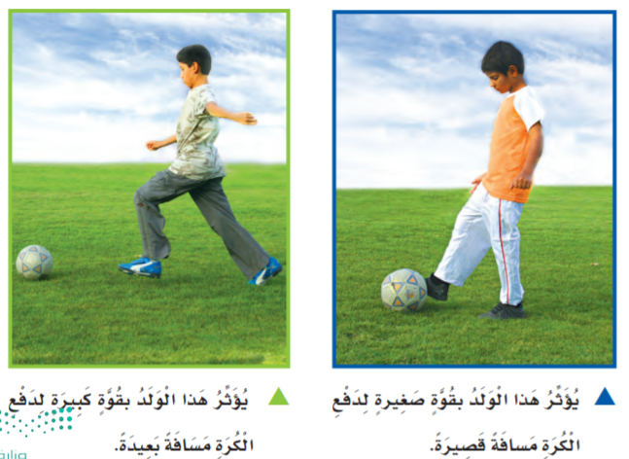
أقرأ وأتعلم
كيف تختلف القوى ؟
تختلف حركة الأشياء بحسب قوة سحبها ، أو قوة دفعها .
يحتاج الشيء الخفيف إلى قوة دفع صغيرة ليتحرك أما الشيء الثقيل فيحتاج إلى قوة دفع كبيرة ليتحرك .
قوة الدفع الكبيرة تحرك الشيء بسرعة أكبر وإلى مسافة أطول من قوة الدفع الصغيرة .

Slide 26
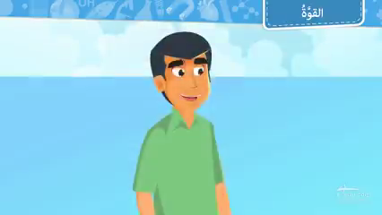

Slide 27
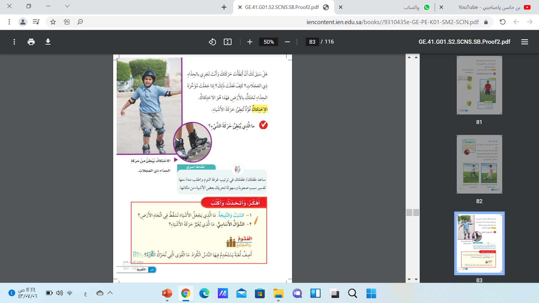
ما الذي يساعد هذا الطفل على التوقف ؟
ما هو سؤال الصندوق ؟
اضغط لتشاهد النتيجة
الاحتكاك

Slide 29
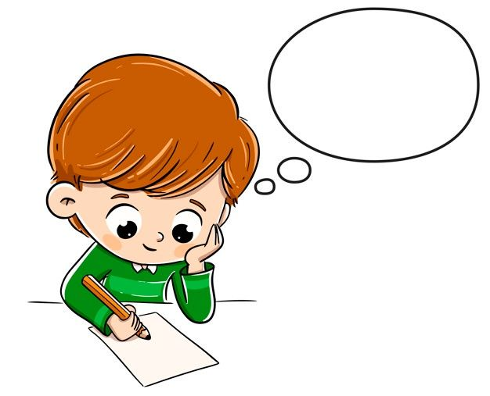
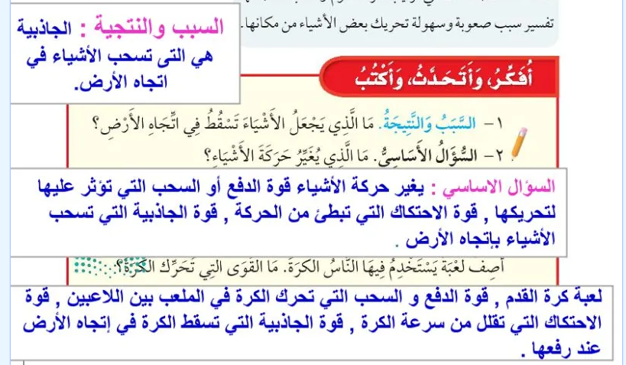
أفكر
وأتحدث

Slide 30
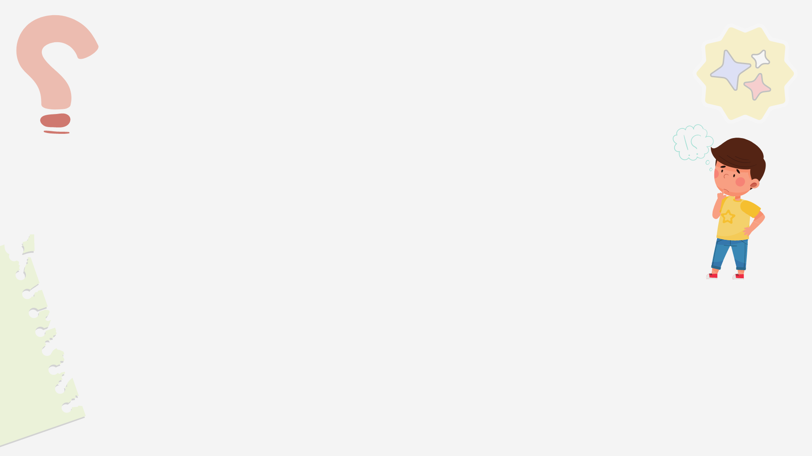
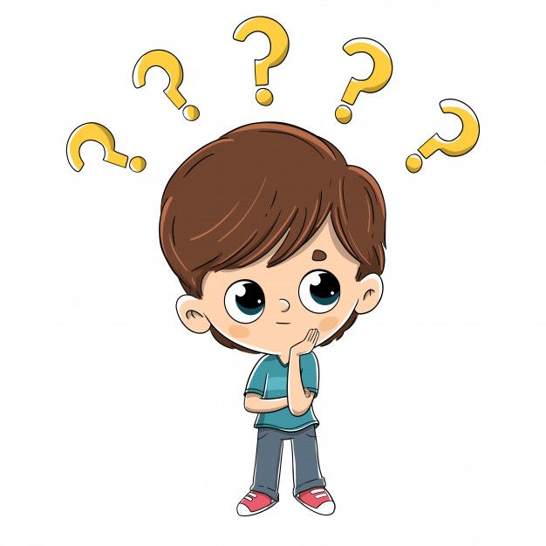
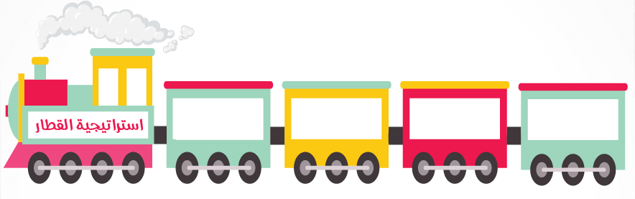

لنختم درسنا اليوم
باسترجاع المعلومات التي تعلمناها
تذكر
لخص
أسأل
علّق

Slide 31
لوحة التعزيز
الطالب المميز لليوم
اسم الطالب
اسم الطالب
اسم الطالب
اسم الطالب
اسم الطالب
اسم الطالب
اسم الطالب
اسم الطالب
اسم الطالب
اسم الطالب
اسم الطالب
اسم الطالب
اسم الطالب
اسم الطالب
اسم الطالب
اسم الطالب
اسم الطالب
اسم الطالب

Slide 32
التكليف
المنزلي

